Slide 1

MICROECONOMIE II
P Wassini

Slide 2
Le comportement de la firme
Introduction
Fonctions de Production
Comportement en CPP
Comportement en situation d’oligopole
Comportement en situation de Monopole

Slide 3
Introduction
Quels sont les objectifs de l’entreprise?
  Production optimale pour un profit maximal
  Minimisation des coûts pour une certaine quantité produite
Contraintes auxquelles elle fait face
  Contraintes technologique (processus de production)
  Coûts des facteurs de production

Slide 4
Qui est le propriétaire de l’entreprise?
Les entreprises commerciales ont principalement trois formes légales:
  Sociétés unipersonnelles: les entreprises sont gérées et détenues par un seul individu
  Les SARL (Sociétés A Responsabilité Limitée) sont gérées de manière jointe par deux ou plusieurs personnes (manager ou non)
  Les SA (Société Anonyme) sont détenues par des actionnaires en fonction de la part de capital qu’elles possèdent.

Slide 5
Objectif: maximisation du profit
But des propriétaires de l’ent.: obtenir le plus de bénéfices possibles (retour sur investissement).
Nécessite: maximisation du profit + utilisation efficace des moyens de production
Intérêts des propriétaires et des managers potentiellement différents (problème d’agnce)
Hypothèse simplificatrice: pas de conflits d’intérêt (pas de dilemme principal-agent). On raisonne comme si le manager est le propriétaire de l’entreprise.

Slide 6
Moyens
Objectif (rappel) : Profit maximum pour un coût minimum
Réalisation d’une production (output)
Production = Opération qui consiste à transformer par un processus de production des inputs en des biens ou services (output)
Production obtenue par la meilleure combinaison d’inputs
Définition Firme : Tout agent qui organise cette transformation et en tire un profit monétaire

Slide 7
Vocabulaire
Output = Bien (ou Service) produit par l’entreprise
Input = facteur utilisé pour la production des B&S.
Profit = bénéfices tirées de la production des B&S compte tenu des coûts des inputs.

Slide 8
  Technologie de production
    L’entreprise utilise une technologie ou un processus de production pour transformer des inputs en output:
Inputs
Inputs
Inputs
OUTPUT
FIRME

Slide 9
Facteurs de production
On peut regrouper les facteurs de production (ou inputs) en trois catégories :
  Capital (K) : facteurs durables (capital immobilier et mobilier).
    Exemples: usines, terrains, machines
  Travail (L) : salariés (ressources humaines),
    Exemples: dirigeants, techniciens, travailleurs peu qualifiés
  Matériaux (M) : biens intermédiaires
    Exemples: matières premières, énergie

Slide 10
La fonction de production
Formalisation mathématique:
q=f(K,L)
q est obtenu de manière efficace (sans gaspillage) à partir des facteurs de production K et L
La fonction f(.) représente le processus de production (technologie)
Production différente suivant les différents niveaux de capital et de travail

Slide 11
Processus de Production
Pour résumer :
Soient 2 facteurs de production :
  Le capital : K
  Le travail : L
Si l’entreprise utilise des quantités K et L, elle pourra produire q = f(K,L)
Où f est la fonction (technologie) de production

Slide 12
Exemples de fonction de production
Soit la fonction de production
: Q = 6 + 2L
Il est possible d’avoir une production positive avec un des deux facteurs nuls (facteurs de production substituables)
Soit la fonction de production: Q = 3K.L
Si on diminue un des deux facteurs, il est nécessaire d’augmenter l’autre pour avoir une production identique.

Slide 13
Court terme versus long terme
Différenciation entre le long terme et le court terme via les facteurs de production.
Il est plus facile d’ajuster les niveaux des 2 inputs à long terme qu’à court terme
Le court terme décrit une période où seulement 1 des 2 inputs peut varier, l’autre reste fixé.
Habituellement, seul le facteur travail peut varier à court terme.

Slide 14
Variabilité des facteurs de production dans le temps
Exemple: un nouveau restaurant a beaucoup plus de succès que prévu : Quels sont les choix pour le responsable?
…à court terme (semaines/mois suivantes) : Embaucher de nouveaux serveurs, cuisiniers…
…à long terme (les années suivantes) :
Agrandissement des locaux, ouverture d’un second restaurant…

Slide 15
  I La production avec un seul facteur variable
    Lorsque K est fixé, la seule manière d’augmenter la production = accroître l’utilisation du facteur travail
    Analyse coût-avantage (arbitrage): l’entreprise doit comparer le coût d’achat de l’input avec le bénéfice qu’il va en retirer.
    Nécessaire de connaître l’augmentation (si c’est bien le cas!) de l’output q lorsque L augmente pour prendre la décision.
    Exemple: production mensuelles d’une usine de meubles. L’équipement est non ajustable >> embauche d’ouvriers supplémentaires pour répondre à la demande.

Slide 16
Productivité moyenne et marginale
        La contribution du facteur travail au processus de production peut être appréciée en moyenne ou bien à la marge.
        Productivité moyenne = quantité de biens produite par unité d’input de travail. Cela représente la productivité de chaque travailleur.
        Productivité marginale = quantité supplémentaire produite résultant de l’augmentation d’une unité supplémentaire d’input de travail. Cela représente la productivité du dernier travailleur.

Slide 17
Productivité moyenne et marginale
Productivité moyenne du travail = Production / nombre d’unités de travail
PML = q/L
Productivité marginale = variation de la production / variation de la quantité de travail
PmL = dq/dL
La décision optimale de l’entreprise correspond au point d’intersection des courbes de productivité moyenne et marginale.

Slide 18
Définition PmL
          Productivité Marginale du travail : PmL
Supplément de production induit par l’augmentation d’un travailleur supplémentaire
PmL = f(K,L+1) – f(K,L)
Toute chose égale par ailleurs (les autres facteurs de production étant constant), l’apport du dernier travailleur n’est pas constant

Slide 19
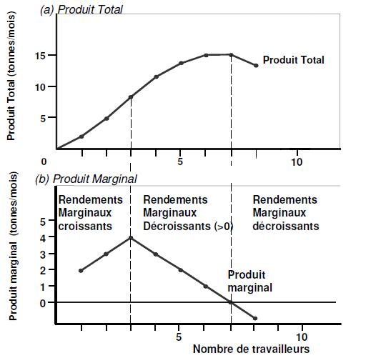
Produit total et marginal
Le produit marginal augmente avec les 3 premiers travailleurs en raison de rendements marginaux croissants : le produit total augmente
Cependant, le produit marginal diminue avec le 4ème travailleur (rendements décroissants) : le produit total continue d’augmenter mais à un taux décroissant
Tant que le produit marginal est positif, le produit total augmente.
une fois que le produit marginal devient négatif, le produit total commence à baisser (pour 8 travailleurs ou +).

Slide 20
Rendements factoriels et productivité marginale
La phase I correspond à des rendements croissants: le produit total augmente à un rythme croissant en raison d’un rapport capital/ travail trop élevé.
La phase II correspond à des rendements décroissants. Il est possible d’augmenter la production totale mais pour des quantités de plus en plus grande d’inputs de travail.
La phase III correspond à des rendements négatifs. Le rapport capital / travail est trop faible. Puisque le capital est fixé, le seul moyen d’augmenter la production est de diminuer la quantité d’input de travail (il est contre- productif d’embaucher).

Slide 21
Constats
Forme caractéristique de la PmL :
  Décroissance à partir d’une certaine quantité de travail
  On parle de : loi des rendements marginaux décroissants
Définition :
Si on ajoute de manière successive des unités supplémentaires d’un facteur variable, les suppléments de production qui en résultent seront de plus en plus faibles, ou deviendront négatifs
Remarque:
Si les autres facteurs ne sont pas fixes, on étudiera les rendements d’échelle

Slide 22
La loi des rendements décroissants
  Les décisions de l’entreprise sont rationnelles seulement dans la phase II
  Cela correspond à une productivité marginale du facteur travail strictement positive (PmL>0) mais décroissante (dPmL/dL<0)
  Dans ce cas, le rendement factoriel du travail est décroissant.

Slide 23
ATTENTION !
Ne pas confondre :
Rendements décroissants: baisse de la productivité de l’input travail, suite à une augmentation de son utilisation
Rendements négatifs: baisse de la production
La loi des rendements marginaux décroissants se traduit par une productivité marginale décroissante, mais pas nécessairement négative

Slide 24
Définition PML
Productivité Moyenne du Travail : PML
Rapport entre la quantité produite et le nombre
de travailleurs utilisés pour cette même quantité
Produite
= Production moyenne par travailleur
PML = f(K,L) / L

Slide 25
Formulation Générale (1/2)
    Productivité moyenne d’un facteur :
Rapport de la quantité produite et de la quantité utilisée de ce facteur
PMK = f(K,L) / K PML = f(K,L) / L
Productivité marginale d’un facteur :
Accroissement de la production qui résulte de l’utilisation d’une unité supplémentaire de ce facteur, les quantités des autres facteurs étant maintenues constantes
PmK = f(K+1,L) – f(K,L) PmL = f(K,L+1) – f(K,L)
= ∂ f(K,L) / ∂ K = ∂ f(K,L) / ∂ L

Slide 26
Formulation Générale (2/2)
Loi des Rendements Marginaux Décroissants
Si on ajoute de manière successive des unités supplémentaires d’un facteur, les augmentations de production qui en résultent diminuent
A ne pas confondre avec les rendements d’échelle, où on fait varier les différents facteurs
La productivité marginale d’un facteur décroît lorsque la quantité de ce facteur augment.
Il en résulte que la dérivée seconde : ∂²F(K,L) / ∂ K² < 0
la fonction de production est donc Croissante et Concave

Slide 27
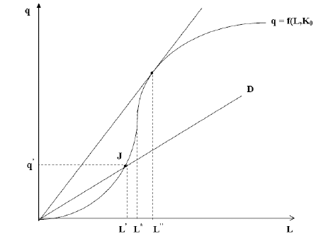
Fonction de Production
Propriétés
Fonction convexe jusqu’à L*
la pente de la courbe augmente avec L
La PmL est croissante
Après L*, la fonction est concave
la pente de la courbe diminue avec L
La PmL est décroissante

Slide 28
Remarques
PmL : pente de la fonction de production en un point donné ;
PML : pente d’une droite partant de l’origine en passant par un point donné de la fonction ;
La PML est croissante jusqu’en L’’, puis décroissante ;
PmL > PML jusqu’en L’’, puis PML > PmL

Slide 29
Liens entre PmL et PML
PML Croissante si PmL > PML
PML décroissante si : Pml < PML
PML max si PmL = PML
Idée prochaine note et moyenne :
– Si prochaine note > Moyenne : la moyenne va augmenter
– Si prochaine note < Moyenne : la moyenne va diminuer

Slide 30
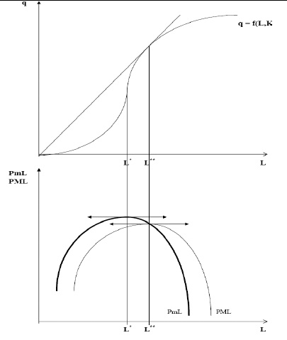

Slide 31
Analytiquement
PML = q / L Pente PML = d PML / dL

Slide 32
Résumé
Si PmL > 0 : la fonction de production est croissante
Si PmL < 0 : La fonction de production est
décroissante
Si PmL est croissante : la fonction de production est
convexe
Si PmL est décroissante : la fonction de production
est concave
Si PmL > PML : la PML est croissante
Si PmL < PML : la PML est décroissante

Slide 33
APPLICATIONS

Slide 34
II La production avec deux facteurs variables
Les deux facteurs de production sont variables: travail et capital
On se situe dans le long terme: pas de restriction à l’ajustement des inputs
Analyse des rendements en fonction des deux inputs simultanément.

Slide 35
Les isoquantes
Définition :
Une isoquante, associée au niveau de production q₀, est l’ensemble des combinaison de facteurs conduisant à ce même niveau de production q₀
Elles font ressortir la flexibilité des entreprises dans leurs choix de facteurs de production
  Celles-ci peuvent obtenir un niveau de production donné en substituant un facteur de production à un autre.

Slide 36
Exemple Exemple
Soit une fonction de production
Q = F(K,L) = K L
Si K = L = 1 alors q = 1
Si K = 2 et L=1/2 alors q = 1
  Les couples de facteurs (1,1) et (2,1/2) appartiennent à la même isoquante

Slide 37
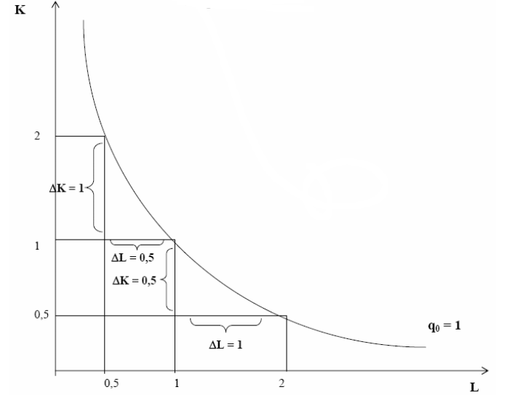
Graphiquement

Slide 38
Remarques sur les isoquantes
Il y a autant d’isoquantes que de niveaux de production possible (donc une multitude)
Plus l’isoquante est éloignée de l’origine, plus le niveau de production est élevé
La forme des isoquantes traduit le caractère substituable ou complémentaire des facteurs de production
sur le graphique précédent, les facteurs sont substituables :
C-à-d si on diminue la quantité de travail (ΔL<0), on peut maintenir le niveau de production en augmentant la quantité de capital (ΔK>0)

Slide 39
Le Taux Marginal de Substitution Technique (TMST)
Définition :
Le TMST du travail au capital est la quantité de facteur capital dont l’entreprise doit disposer pour remplacer une unité de facteur travail, le niveau de production étant inchangé.
Le TMST de K à L est donc le taux auquel on peut échanger les facteurs de production tout en gardant le même niveau de production.

Slide 40
Représentation …
Le TMST représente donc l’opposé de la pente de la tangente en un point de l’isoquante (le TMST est toujours une quantité positive).
Le TMST de K à L est égal à -dK / dL où dK et dL sont des variations de facteurs ne modifiant
pas la production:
TMST= -dK / dL =-(variation de K)/(variation de L)

Slide 41
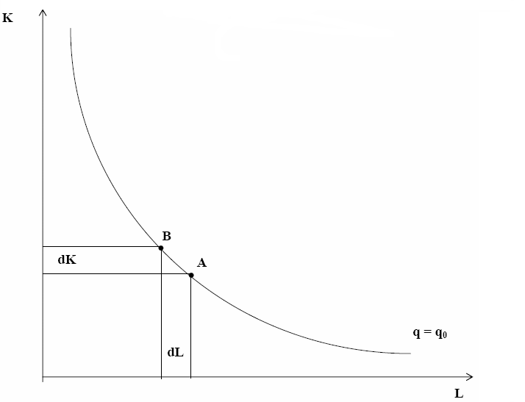
Graphiquement …

Slide 42
Convexité des Isoquantes …
Au point B :
  Le travail est plus rare par rapport au capital
  Toute unité de travail en plus ou en moins est importante pour l’entreprise car elle ne possède qu’une faible quantité de ce facteur
Au point A : c’est le contraire !
  L’entreprise accorde moins d’importance au travail car elle en possède plus
  Le TMST de K à L est donc plus élevé en B qu’en A
  Décroissance du TMST > convexité des isoquantes

Slide 43


et mathématiquement…
Soit l’isoquante : q0 = f(K,L)
En prenant la différentielle totale :

Slide 44
Les Rendements d’Echelle Echelle
Question :
Quelle sera la variation de la production quand K et L augmentent dans les mêmes proportions ?
>> c-à-d que se passe-t-il si on multiplie par λ chacun des facteurs de production ?

Slide 45
Les Rendements d’Echelle Echelle -2
3 TYPES :
Rendements d’échelle Décroissant
f(λ K, λ L) < λ f(K,L)
La production est multipliée par plus que λ
Rendements d’échelle Croissants
f(λ K,λ L)>λ f(K,L)
La production est multipliée par moins que λ
Rendements d’échelle Constant
f(λ K,λ L)=λ f(K,L)
La production est multipliée par λ

Slide 46
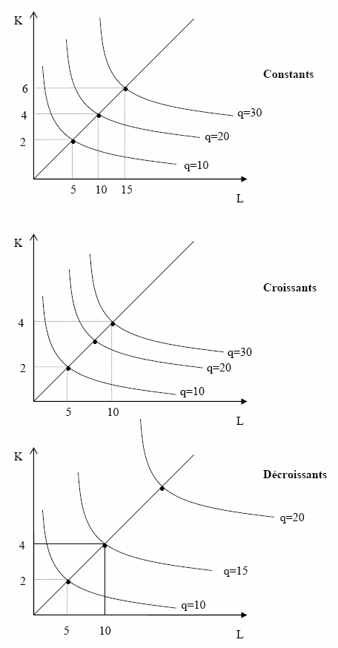
Graphiquement

Slide 47
Explication des rendements d’échelle
Spécialisation des tâches (rendements d’échelle croissant)
Lourdeurs bureaucratiques (rendements d’échelle décroissant)

Slide 48
Différence avec le Progrès
Technique (PT)
Définition :
  Le PT désigne une transformation de la fonction de production dans le temps
  Il y a PT entre les dates t₀ et t₁ si on peut obtenir avec les mêmes quantités de facteurs une production plus importante

Slide 49
Impact du PT
A capital constant, la production ne croît que si le nombre de travailleurs augmente ou si la productivité des travailleurs augmente (changement de technologie).
Le PT améliore la qualité du travail et augmente la productivité (changement de fonction de production de F à F’) plus de quantités sont produites avec le même niveau de travail

Slide 50
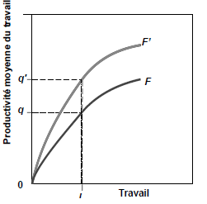
Impact du Pt 2

Slide 51
La Fonction de Production
Cobb-Douglas
Une fonction de production de type Cobb-Douglas est de la forme :
q = A K^{α} L^{β}
Où
– A est un paramètre (technologique)
– (α ,β) sont des constantes

Slide 52
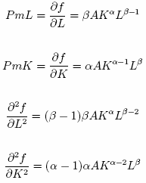
Propriétés de la Cobb-Douglas

Slide 53
Propriétés de la Cobb-Douglas
La nature des Rendements d’échelle dépend des valeurs des constantes : α, β
f(λ K,λ L)= λ α+β A Kα Lβ
– Si α+β > 1 : rendements d’échelle croissants
– Si α+β < 1 : rendements d’échelle décroissants
– Si α+β = 1 : rendements d’échelle constants
Remarque :
La décroissance des rendements marginaux (où un facteur est fixé) n’implique pas la décroissance des rendements d’échelle

Slide 54
Implications pour le TMST
On peut faire apparaître la quantité produite q=f(K,L) dans la formule de la productivité marginale du travail:
PmL= (β/ L).q
Même chose pour PmK
PmK= (α / K).q
Puisque le TMST est égal au rapport des deux productivités marginales, on a:
TMST= PmL/PmK
Soit TMST = (β/ α ).(K/ L)
Pour les fonctions de production Cobb Douglas, le TMST est égal au ratio capital par tête multiplié par le rapport des élasticités des facteurs de production.

Slide 55
CORRIGES EXERCICES

Slide 56
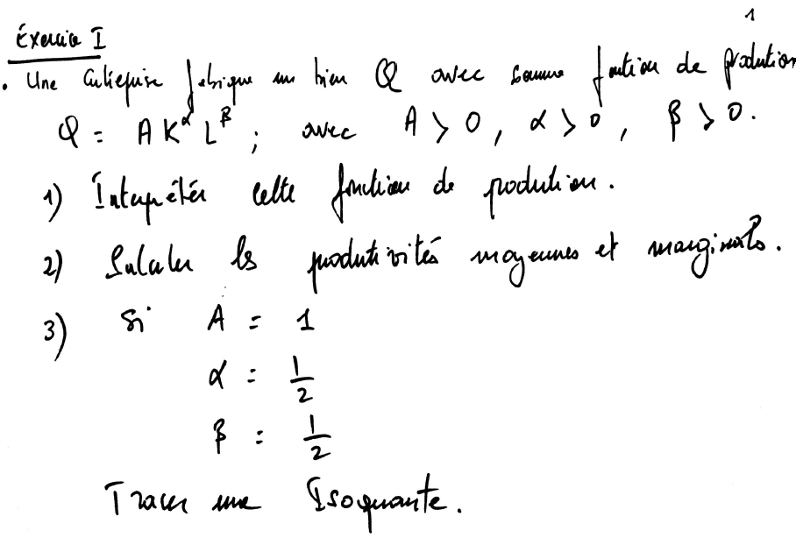

Slide 57
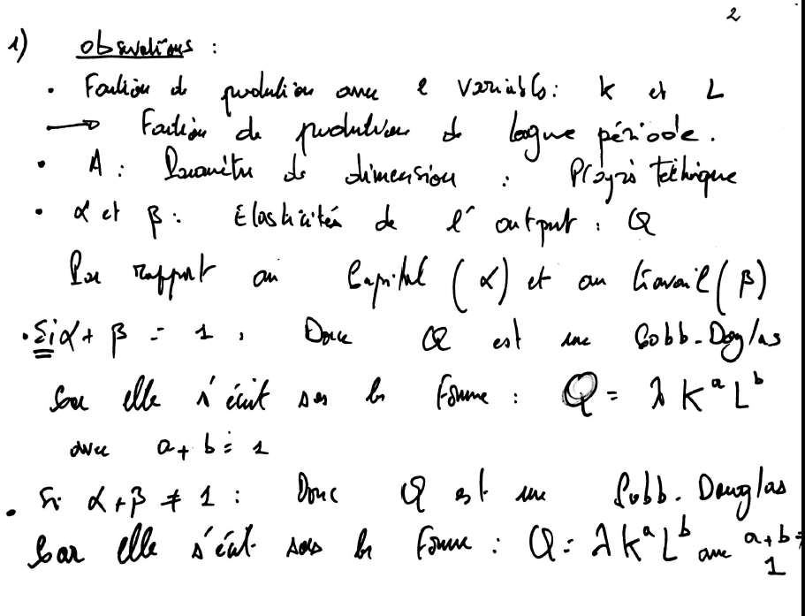

Slide 58
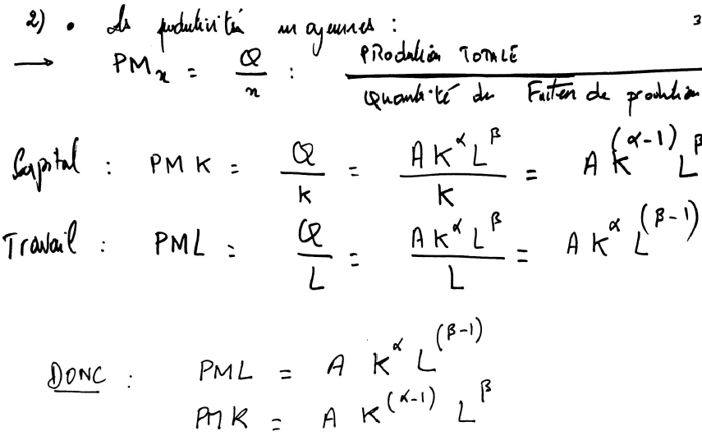

Slide 59
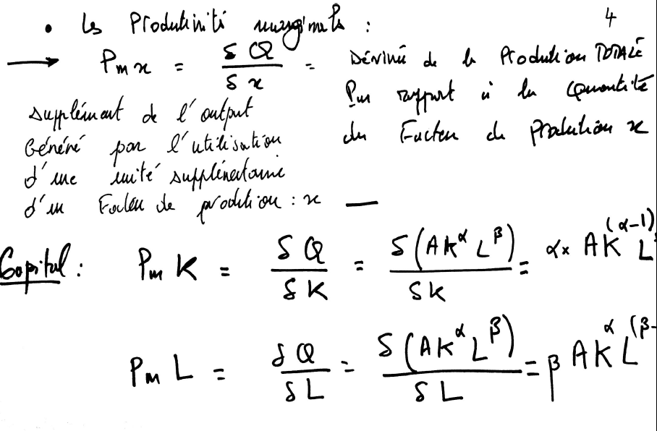

Slide 60
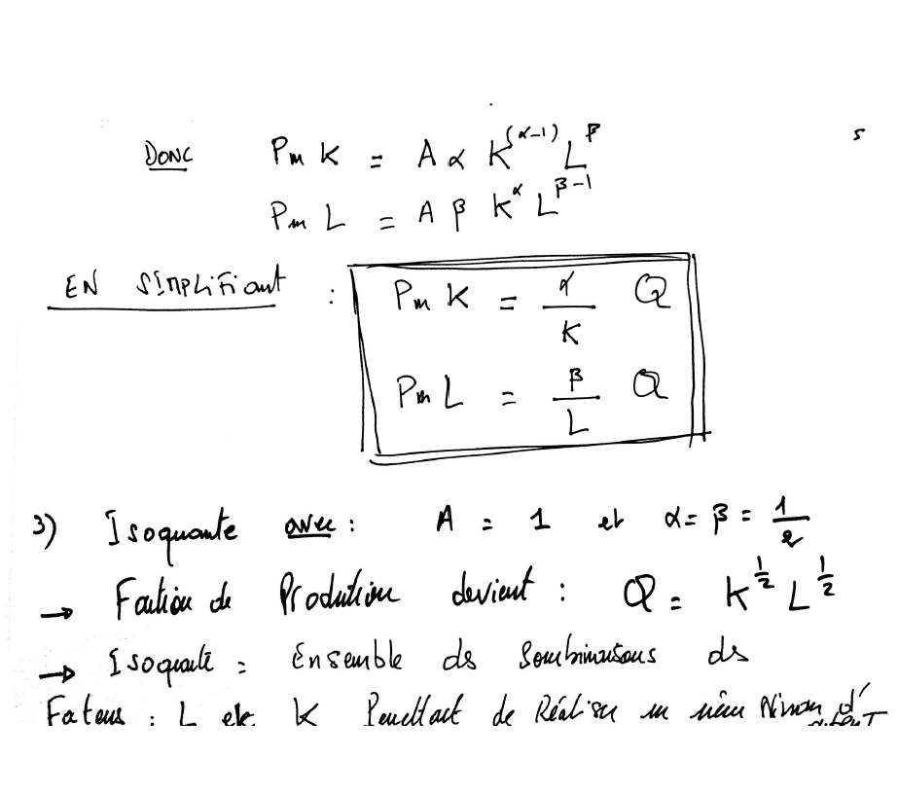

Slide 61
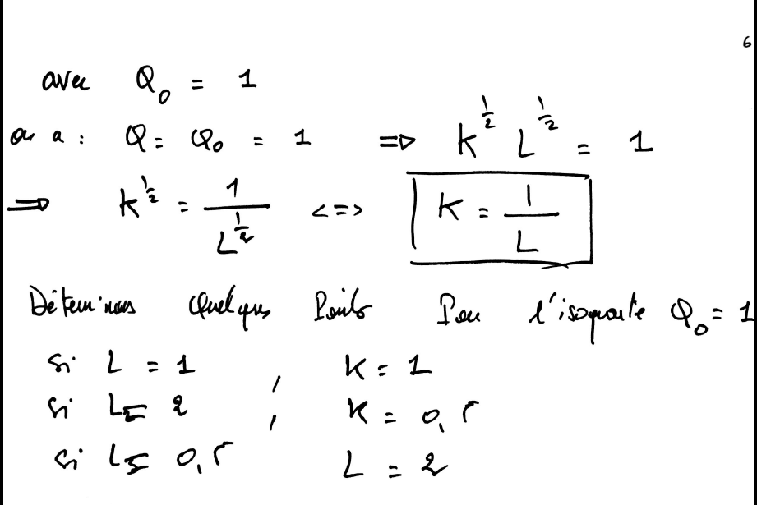

Slide 62
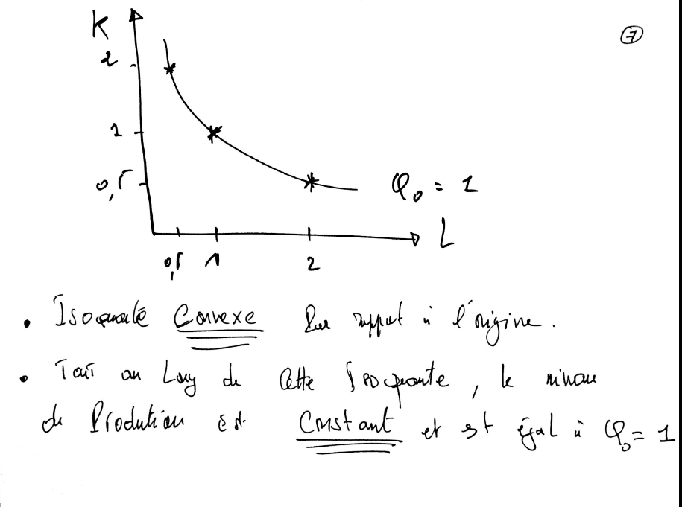

Slide 63
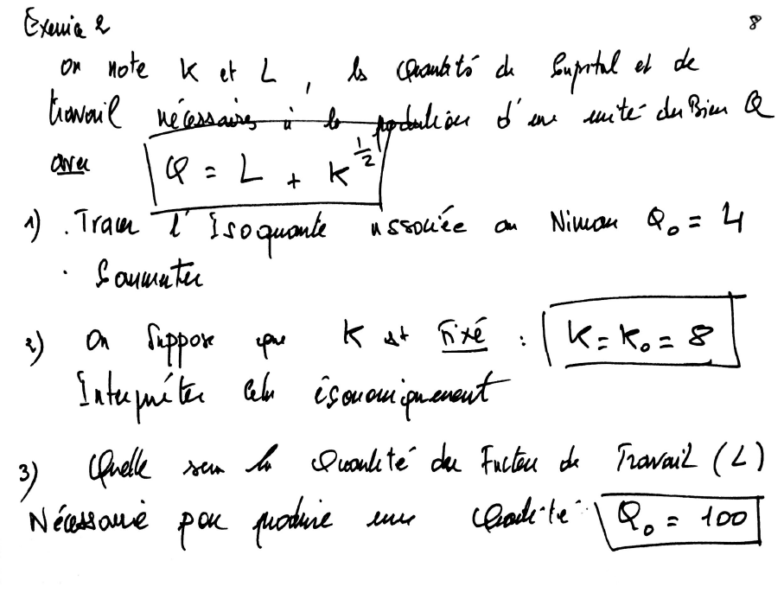

Slide 64
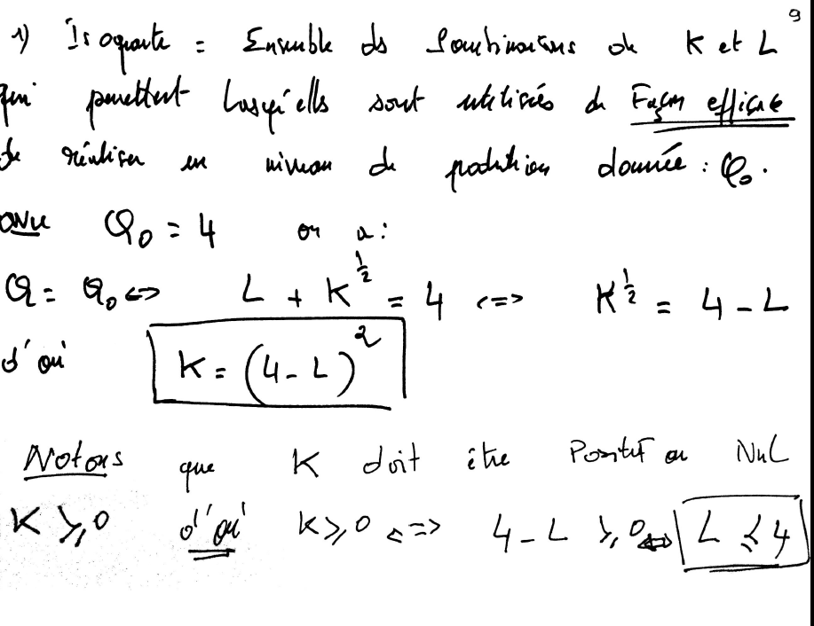

Slide 65
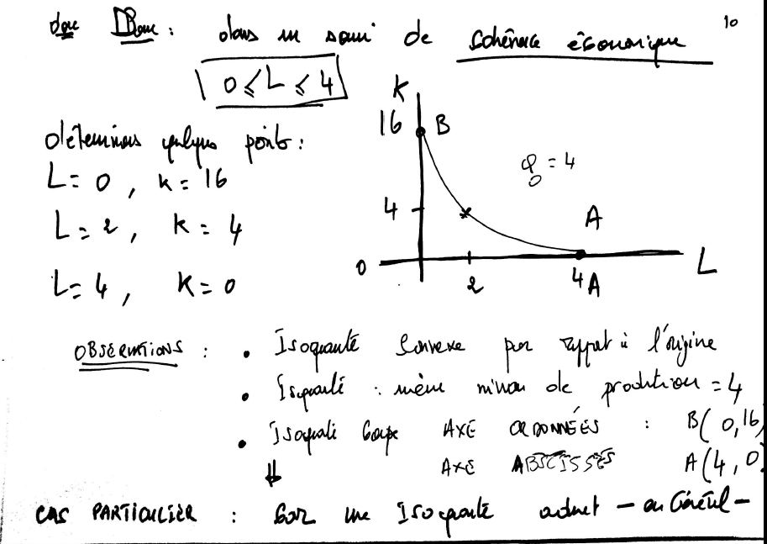

Slide 66
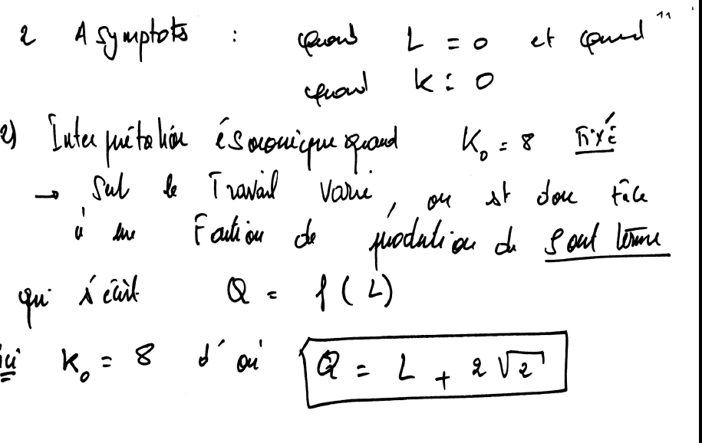

Slide 67
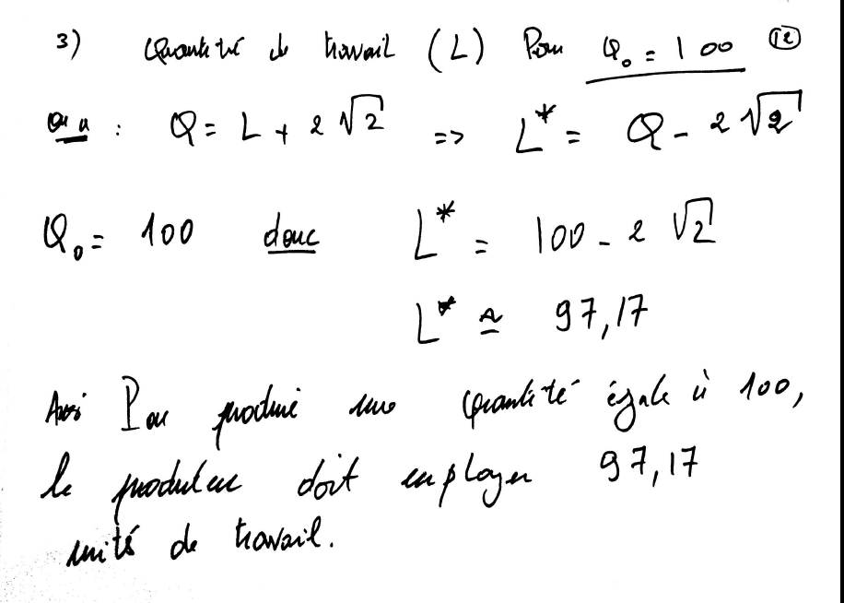

Slide 68
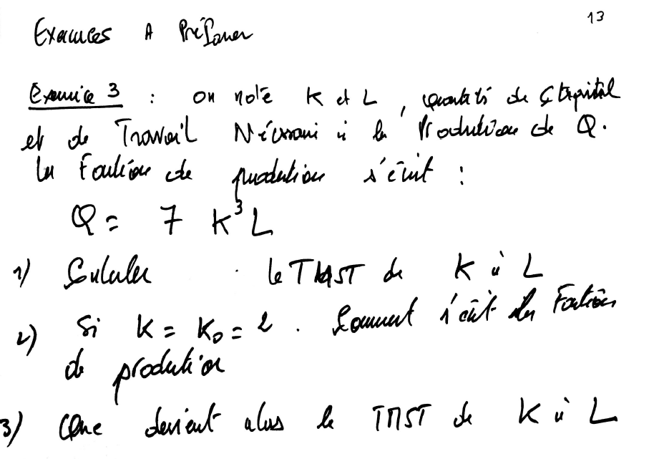

Slide 69
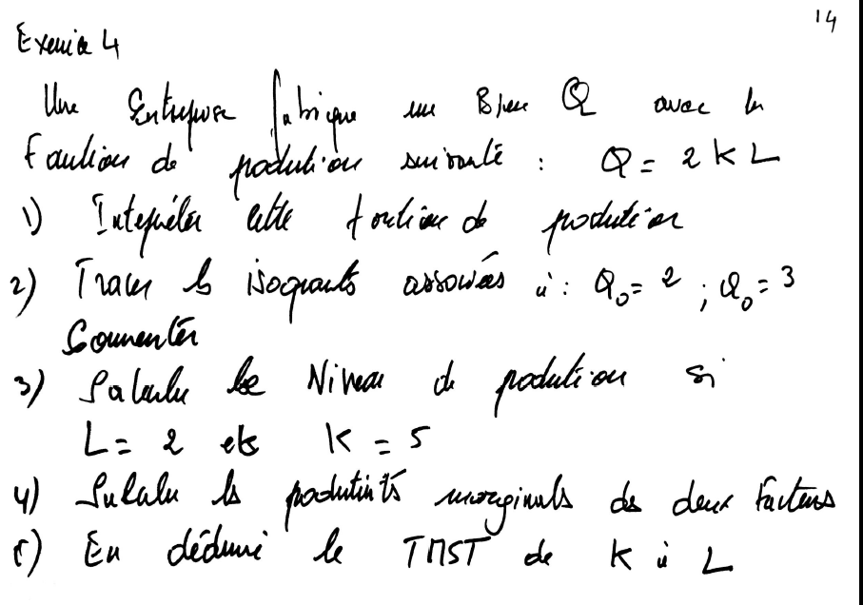

Slide 70
Exercice 3
On note K et L les quantités de capital et de travail nécessaires à la production d’une unité de bien Q
La fonction de production s’écrit :
Q = 7 K³ L
Calculer sans le démontrer le TMST de K à L
Si K = K₀ = 2 comment s’écrit la fonction de production?
Que devient alors la valeur du TMST de K à L

Slide 71
Exercice 3
1) Calculons sans le démontrer le TMST de K à L :
À l’intérieur de la zone des substitutions possibles, le taux marginal de substitution (TMST) de K à L exprime le taux auxquel le facteur K doit être substitué au facteur L pour maintenir un niveau donné de production.
Il nous est donné par la formule :
Application numérique :

Slide 72
Exercice 3
2) Écrivons la fonction de production si K=K₀=2
Dans ce cas, nous nous situons en courte période et
Q= 56L
3) Déterminons alors la valeur du TMST de K à L :
Comme la fonction de production ne dépend plus que du seul facteur travail L, il n’est plus possible de substituer le facteur K au facteur L.
De combien il faudrait augmenter K pour compenser la baisse d’une unité de L
D’où TMST = O

Slide 73
Exercice 4
Une entreprise fabrique un bien Q et a comme fonction de production, la fonction de type Cobb-Douglas : Q= 2KL
Tracer les isoquantes associées respectivement aux niveaux d’output : Q₀ = 2 et Q₀ = 3. commenter.
Calculer le niveau de production de l’entreprise si les quantités de facteurs utilisés sont : L=2 et K= 5
Calculer les productivités marginales des deux facteurs
En déduire le TMST de K à L

Slide 74
Exercice 4
Traçons les isoquantes associés aux niveaux d’output Q₀ = 2 et Q₀=3:
Nous savons qu’une isoquante est l’ensemble des combinaisons d’inputs K et L qui permettent lorsqu’elles sont utilisées de la façon les plus efficace possible la réalisation d’output donné Q₀.
Soit Q₀ = 2, 2 étant le niveau d’output donné
Q=Q₀ alors 2KL=2 donc KL=1 d’où

Slide 75
Exercice 4
Cette équation représente l’isoquante associée au niveau d’output Q₀ = 2
Prenons 3 points :
a : si L=1 ; K=1
b : si L=2 ; K = 0.5
C : si L= 0,5 ; K=2
De même, soit Q₀=3, 3 étant un niveau d’output donné
Q= Q₀ alors 2KL = 3 donc KL = 3/2 d’où

Slide 76
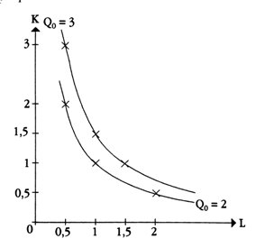
Exercice 4
Cette équation représente l’isoquante associée au niveau d’output Q₀ = 3
Prenons 3 points :
a : si L=1 ; K=1,5
b : si L=1,5 ; K = 1
C : si L= 0,5 ; K=3

Slide 77
Exercice 4
En guise de commentaire, nous pouvons dire que le long d’une isoquante le niveau de production est constant, que les isoquantes sont convexes par rapport à l’origine et enfin que plus l’isoquante est haute par rapport à l’origine plus son niveau d’output est élevé

Slide 78
Exercice 4
2) Calculons le produit de l’entreprise si L=2 et K=5
Si L=2 et K = 5, le produit ou niveau de production de l’entreprise est
Q₀= 2 * 5 * 2 = 20
3) Calculons les productivités marginales.
Nous savons que la productivité marginale du facteur x correspond au supplément d’output résultant de l’utilisation d’une unité supplémentaire de ce facteur.
Mathématiquement, elle nous est donnée par la formule :

Slide 79
Exercice 4
Application numérique
La productivité marginale du travail
La productivité marginale du capital

Slide 80
Exercice 4
Déduisons maintenant de ces écritures le TMST de K à L
À l’intérieur de la zone de substitutions possibles, le taux marginal de substitution technique (TMST) de K à L exprime le taux auxquel le facteur K doit être substitué au facteur L pour maintenir un niveau donné de production.
Soit Q la fonction de production, calculons la différentielle totale :
dQ = Q’_{K} dK + Q’_{L} dL
Or le long d’une isoquante, le niveau d’output est constant, d’où
dQ = 0. Par conséquent,
(1) Q’_{K}dK + Q’_{L}dL = 0
(2) Q’_{L}dL=-Q’_{K}dK
(3)

Slide 81
Exercice 4
Application numérique
Nous savons que Q’_{L} et Q’_{K}
D’où

Slide 82
Exercice 5
On s esitue en courte période, le travail est donc le seul facteur de production variable.
La fonction de production Q est donc uniquement fonction du travail: Q= f(L)
Le tableau suivant nous donne le niveau de production Q réalisé en fonction du nombre d’unités de travail utilisées :
Calculer les productivités totales moyennes et marginales, ffaire un tableau
Tracer sur un même graphique les courbes d eproductivités totales marginales et moyennes. Commenter.
Unités de travail L | Unités de production Q
0 | 0
1 | 10
2 | 30
3 | 55
4 | 69
5 | 80
6 | 88
7 | 93
8 | 93
9 | 92
10 | 87

Slide 83
Partie 2
Le comportement du producteur en CPP la minimisation des coûts

Slide 84
Introduction
L’entreprise (ou producteur) fabrique un produit en combinant des facteurs de production
Elle supporte des coûts de production liées à des inputs, Elle perçoit des recettes en vendant son output sur le marché
Si les recettes perçues sont supérieures aux couts supportes, l’entreprise réalise un profit
Comme l’entreprise est un agent rationnel recherchant un profit maximum, après avoir analyser sa fonction de production, elle doit définir et analyser sa fonction de coûts

Slide 85
Éléments clefs
En CPP, l’entreprise est preneuse de prix (price taker)
Les marches d’inputs et d’output de l’entreprise sont concurrentiels, l’entreprise n’est pas en position d’influer sur les prix
L’entreprise va prendre les prix des inputs et de l'output comme données (elle est preneuse de prix)
Le probleme du producteur est donc double :
1) Choisir la technologie de production minimisant les
coûts de production pour une quantité donnée d’output
2) Choisir le niveau de production optimal afin de maximiser le profit

Slide 86
Les coûts de production
La production nécessite la transformation des inputs acquis sur les marches, en outputs
L’acquisition des inputs entraine des dépenses, ou des coûts
L’étude des dépenses du producteur est relativement proche de celle des dépenses du consommateur:
Tandis que le consommateur alloue, compte tenu de ses préférence, son budget entre les divers biens, le producteur répartit son budget entre les différents inputs dont il a besoin, compte tenu des possibilités qu’offre sa fonction de production

Slide 87
Le coût total de production
On note CT le coût total d’un niveau de production donné
Il correspond à la somme en valeur, aux prix du marché, de tous les inputs utilisés par le producteur pour réaliser cette production, pendant une période de temps donnée
considérons une fonction de production à deux inputs (x1 ,x2 ) qui
permettent d’obtenir un niveau d’output y0
Alors, le coût total correspond à la somme des dépenses du producteur pour chacun des facteurs, c’est-à-dire
Quantité du facteur 1 (x1), multipliée par le prix de celui-ci (w1), plus la quantité du facteur 2 (x2) multipliée par le prix de celui-ci (w2):
CT= x1*w1 + x2*w2 (contrainte budgétaire)

Slide 88
Le coût total de production
Considérons maintenant deux facteurs de production ou deux inputs ; le travail L et le capital K
Le coût total sera égal à la quantité de travail utilisée (L), multipliée par son prix w (wage ), plus la quantité de capital utilisée (K) multipliée par le prix de celui-ci r (interest rate) :
CT = L.w + K.r
De façon générale, si l’entreprise utilise n inputs xi (i=1,…, n) dont les prix unitaires sont wi (i=1,…, n), le coût total sera égal :
CT ∑ wi . Xi
Le cout total de l’entreprise peut être représenté graphiquement par la droite d’isocoût

Slide 89
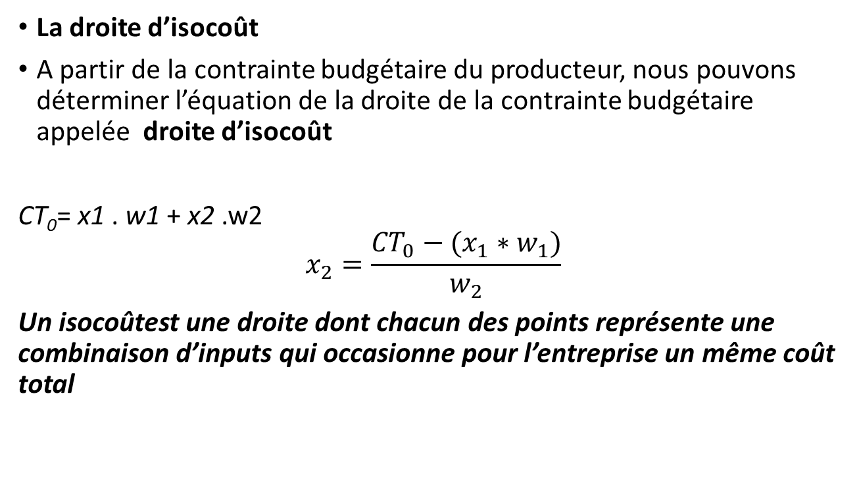
Le coût total de production
La droite d’isocoût
A partir de la contrainte budgétaire du producteur, nous pouvons déterminer l’équation de la droite de la contrainte budgétaire appelée droite d’isocoût
CT₀= x1 . w1 + x2 .w2
$$x_{2}=\frac{{CT}_{0}−(x_{1}∗w_{1})}{w_{2}}$$
Un isocoûtest une droite dont chacun des points représente une combinaison d’inputs qui occasionne pour l’entreprise un même coût total

Slide 90
Pente de l’isocoût

Slide 91
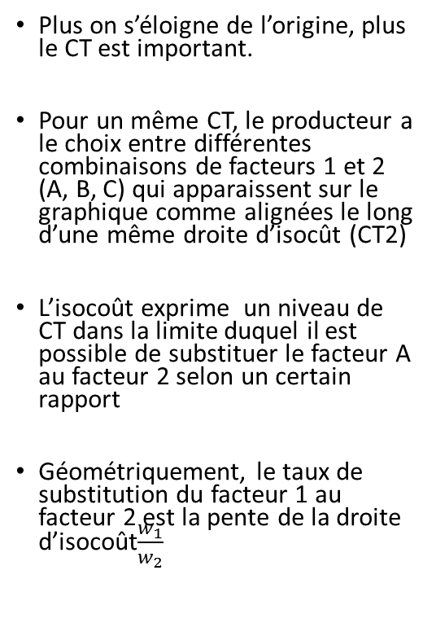
Représentation graphique de la droite d’isocoût
Plus on s’éloigne de l’origine, plus le CT est important.
Pour un même CT, le producteur a le choix entre différentes combinaisons de facteurs 1 et 2 (A, B, C) qui apparaissent sur le graphique comme alignées le long d’une même droite d’isocût (CT2)
L’isocoût exprime un niveau de CT dans la limite duquel il est possible de substituer le facteur A au facteur 2 selon un certain rapport
Géométriquement, le taux de substitution du facteur 1 au facteur 2 est la pente de la droite d’isocoût$\frac{w_{1}}{w_{2}}$

Slide 92
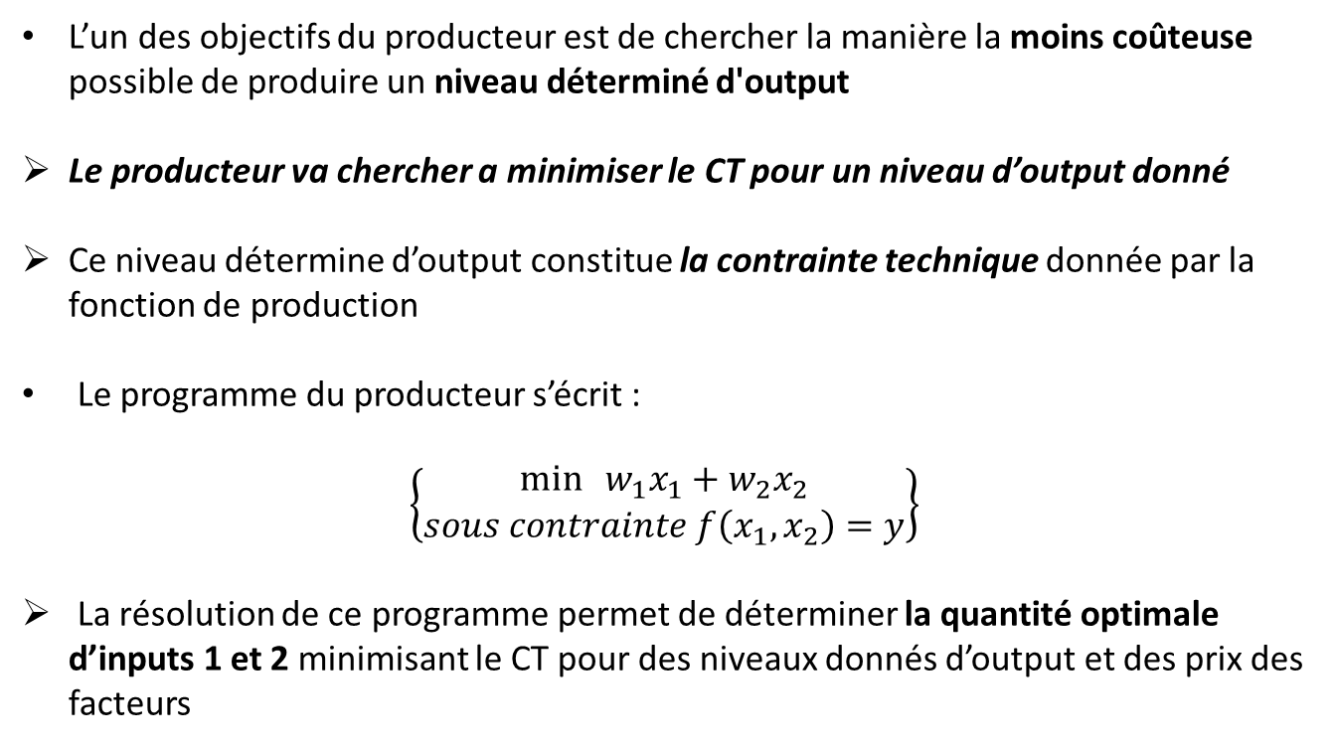
Le choix des facteurs par la minimisation du coût total
L’un des objectifs du producteur est de chercher la manière la moins coûteuse possible de produire un niveau déterminé d'output
Le producteur va chercher a minimiser le CT pour un niveau d’output donné
Ce niveau détermine d’output constitue la contrainte technique donnée par la fonction de production
Le programme du producteur s’écrit :
$$\left\{\begin{matrix}\min{w_{1}x_{1}+w_{2}x_{2}} \\ sous contrainte f\left(x_{1},x_{2}\right)=y\end{matrix}\right\}$$
La résolution de ce programme permet de déterminer la quantité optimale d’inputs 1 et 2 minimisant le CT pour des niveaux donnés d’output et des prix des facteurs

Slide 93
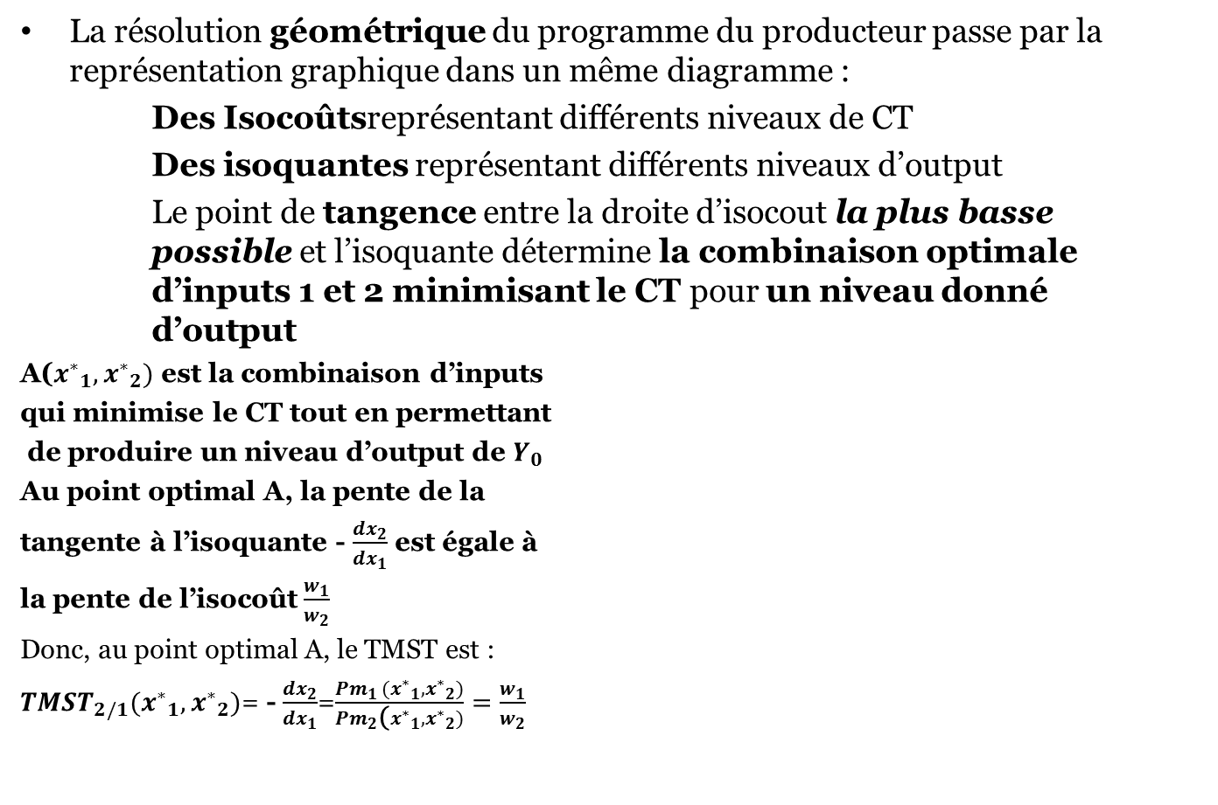
La résolution géométrique du programme du producteur passe par la représentation graphique dans un même diagramme :
Des Isocoûtsreprésentant différents niveaux de CT
Des isoquantes représentant différents niveaux d’output
Le point de tangence entre la droite d’isocout la plus basse possible et l’isoquante détermine la combinaison optimale d’inputs 1 et 2 minimisant le CT pour un niveau donné d’output
A(${x^{∗}}_{1},{x^{∗}}_{2})$ est la combinaison d’inputs
qui minimise le CT tout en permettant
de produire un niveau d’output de $Y_{0}$
Au point optimal A, la pente de la
tangente à l’isoquante - $\frac{{dx}_{2}}{{dx}_{1}}$ est égale à
la pente de l’isocoût$\frac{w_{1}}{w_{2}}$
Donc, au point optimal A, le TMST est :
${TMST}_{2/1}({x^{∗}}_{1},{x^{∗}}_{2})$= - $\frac{{dx}_{2}}{{dx}_{1}}$=$\frac{{Pm}_{1 }({x^{∗}}_{1},{x^{∗}}_{2})}{{Pm}_{2}\text{(}{x^{∗}}_{1},{x^{∗}}_{2})}=\frac{w_{1}}{w_{2}}$

Slide 94
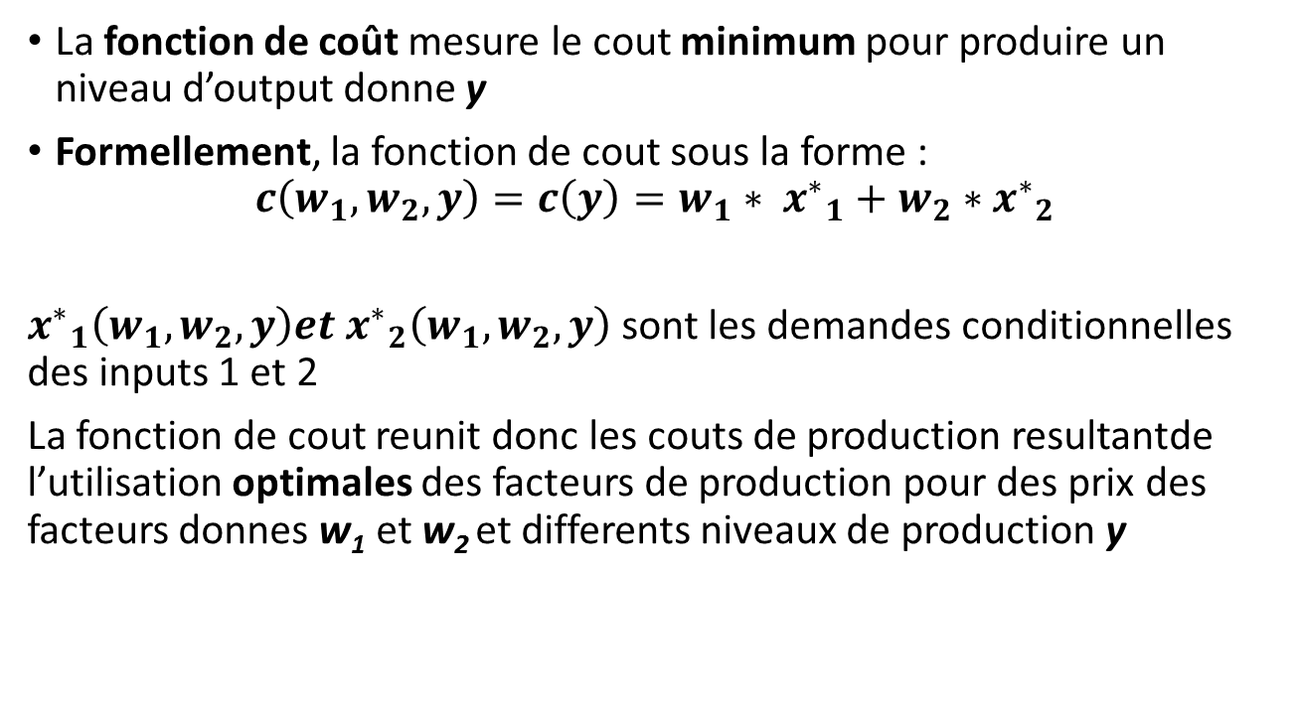
La fonction de coût
La fonction de coût mesure le cout minimum pour produire un niveau d’output donne y
Formellement, la fonction de cout sous la forme :
$$c\left(w_{1},w_{2},y\right)=c\left(y\right)=w_{1}∗ {x^{∗}}_{1}+w_{2}∗{x^{∗}}_{2}$$
${x^{∗}}_{1}\left(w_{1},w_{2},y\right)et {x^{∗}}_{2}\left(w_{1},w_{2},y\right)$ sont les demandes conditionnelles des inputs 1 et 2
La fonction de cout reunit donc les couts de production resultantde l’utilisation optimales des facteurs de production pour des prix des facteurs donnes w₁ et w₂ et differents niveaux de production y

Slide 95
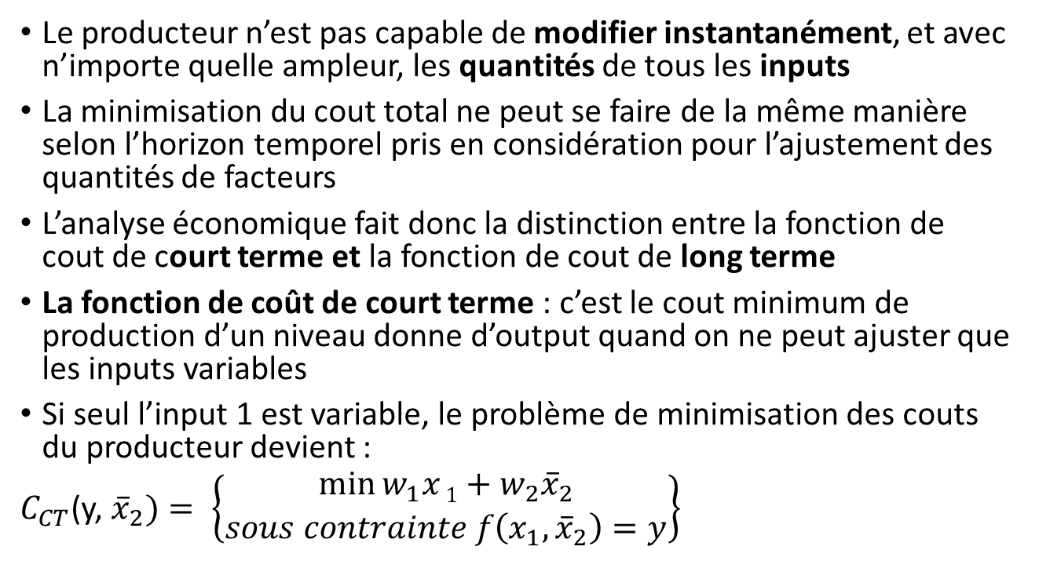
Fonction de coût et horizon temporel
Le producteur n’est pas capable de modifier instantanément, et avec n’importe quelle ampleur, les quantités de tous les inputs
La minimisation du cout total ne peut se faire de la même manière selon l’horizon temporel pris en considération pour l’ajustement des quantités de facteurs
L’analyse économique fait donc la distinction entre la fonction de cout de court terme et la fonction de cout de long terme
La fonction de coût de court terme : c’est le cout minimum de production d’un niveau donne d’output quand on ne peut ajuster que les inputs variables
Si seul l’input 1 est variable, le problème de minimisation des couts du producteur devient :
$C_{CT}$(y, ${\overline{x}}_{2})= \left\{\begin{matrix}\min{w_{1}x}1+w_{2}{\overline{x}}_{2} \\ sous contrainte f\left(x_{1}, {\overline{x}}_{2}\right)=y\end{matrix}\right\}$

Slide 96
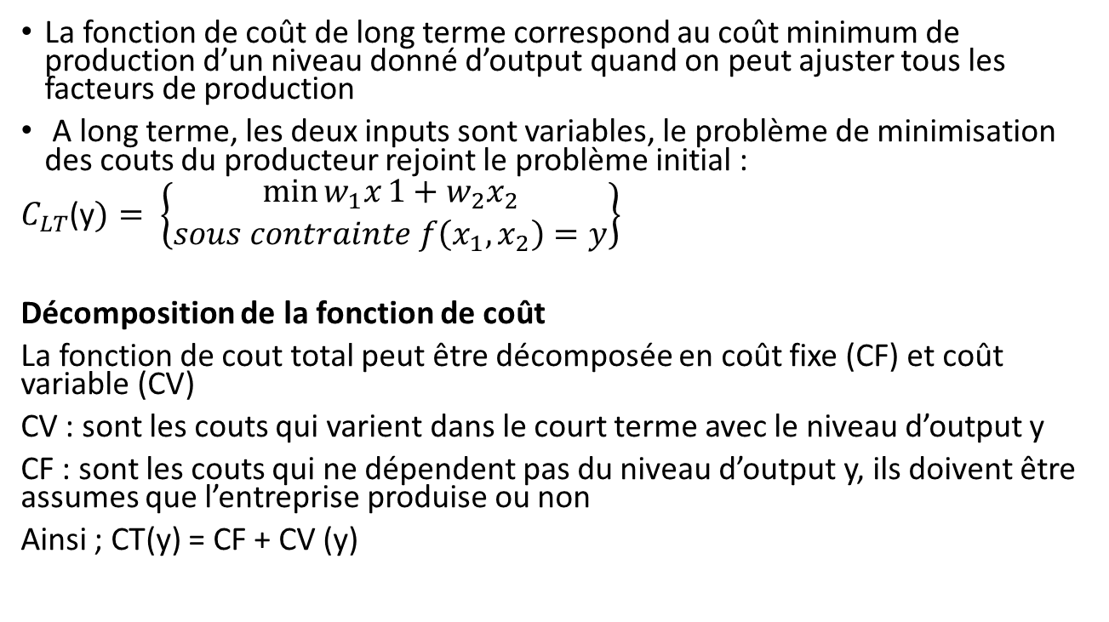
La fonction de coût de long terme correspond au coût minimum de production d’un niveau donné d’output quand on peut ajuster tous les facteurs de production
A long terme, les deux inputs sont variables, le problème de minimisation des couts du producteur rejoint le problème initial :
$C_{LT}$(y$)= \left\{\begin{matrix}\min{w_{1}x}1+w_{2}x_{2} \\ sous contrainte f\left(x_{1}, x_{2}\right)=y\end{matrix}\right\}$
Décomposition de la fonction de coût
La fonction de cout total peut être décomposée en coût fixe (CF) et coût variable (CV)
CV : sont les couts qui varient dans le court terme avec le niveau d’output y
CF : sont les couts qui ne dépendent pas du niveau d’output y, ils doivent être assumes que l’entreprise produise ou non
Ainsi ; CT(y) = CF + CV (y)

Slide 97
Coût total, coût variable et coût fixe

Slide 98
Le CM ou coût moyen correspond au coût par unité de production
Le coût moyen correspond donc à la somme du coût fixe moyen et le coût variable moyen respectivement CFM et CVM

Slide 99
Le coût marginal Cm correspond au coût de production d’une unité supplémentaire de l’output.
Voici les différentes écritures de la fonction de coût marginal.
Notons que le coût fixe ne modifie pas le Cm

Slide 100
Relation entre CM et Cm
On sait que
D’où
L’évolution du CM(y) dépend donc de la relation qui existe entre le
Cm(y) et le CM(y).
Le CM est croissant : CM’(y) >0 et Cm( y) > CM( y)
Le CM est constant : CM’( y) = 0 et Cm( y) = CM( y)
Le CM est décroissant :CM’( y) < 0 et Cm( y) < CM( y)

Slide 102
Si la fonction de Cm est inférieure à la fonction de CVM, alors la fonction de CVM est décroissante
Si la fonction de Cm est supérieure à la fonction de CVM, alors la fonction de CVM est croissante
La fonction de Cm coupe la fonction de CVM à son minimum
La fonction de Cm coupe la fonction de CM à son minimum

Slide 103
La fonction de coût de court terme et long terme
A court terme : tous les inputs ne sont pas variables. L’un des deux est fixe.
A court terme le producteur détermine les quantités optimales des facteurs variables et cela pour chaque niveau envisageable de facteur fixe ;
La production se réalise à partir des facteurs variables et des facteurs fixes ;
Les coûts totaux de l’entreprise peuvent donc être décomposés comme suit :
Et

Slide 104
Le niveau d’output au point C minimise le Cm : il correspond au point d’inflexion de la courbe de CT ;
Le niveau d’output au point b minimise le CVM ;
Le niveau de production au point A minimise le CM

Slide 107
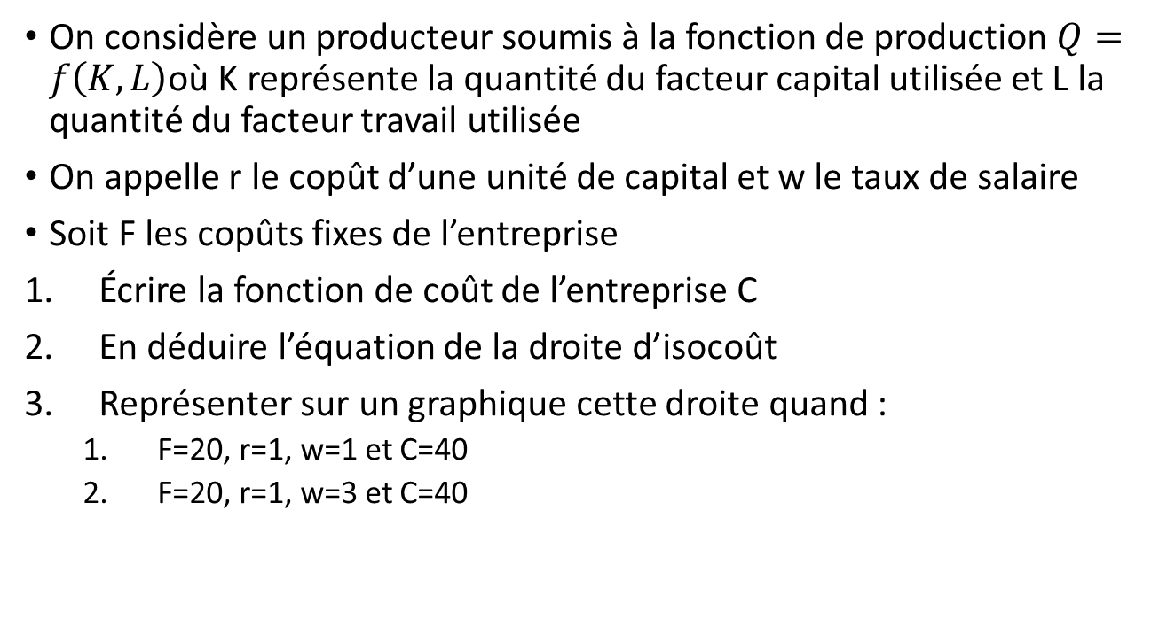
Exercice 1
On considère un producteur soumis à la fonction de production $Q=f\left(K,L\right)$où K représente la quantité du facteur capital utilisée et L la quantité du facteur travail utilisée
On appelle r le copût d’une unité de capital et w le taux de salaire
Soit F les copûts fixes de l’entreprise
Écrire la fonction de coût de l’entreprise C
En déduire l’équation de la droite d’isocoût
Représenter sur un graphique cette droite quand :
  F=20, r=1, w=1 et C=40
  F=20, r=1, w=3 et C=40

Slide 108

Exercice 2
On considère la fonction de production suivante $Q=2K+K.L$
K et L respectivement les quantités de capital et de travail utilisées
r et w leurs prix respectifs
Tracer l’isoquante associée au niveau d’output Q0 = 10

Slide 109
Corrigé exercice 1
Ecrivons la fonction de coût de l’entreprise :
Déduisons-en l’équation de la droite d’isocoût :
Nous savons que la droite d’isocoût représente, dans l’espace des facteurs, l’ensemble des combinaisons correspondant à un niveau de dépense donné.
Or ici, les deux facteurs sont K et L, les prix unitaires de ces inputs sont respectivement r et w, les coputs fixes dont F et enfin le niveau de dépenses est C.
A partir de l’équation précédente on a :

Slide 110
Cette équation est celle de l’isocoût. Elle admet pour pente : car w>0 et r>0
Représentations graphique :
Si F=20, r=1, w=1 et C=40 alors (1)
Si F=20, r=1, w=3 et C=40 alors (2)
La pente de l’équation (2) est en valeur absolue plus grande que celle de l’équation (1) :

Slide 111
D’où le graphique :

Slide 112
Correction Exercice 2
Traçons l’isoquante associée au niveau d’output Q₀= 10 :
Nous savons qu’une isoquante est l’ensemble des combinaisons d’inputs K et L qui permettent lorsq’elles sont utilisées de la façon la plus efficace possible, la réalisation d’un niveau d’output donné Q₀
Or ici Q0=10, d’où (1)
(1) (2)
(2) Représente l’équation de l’isoquante associée au niveau d’output Q₀=10

Slide 113
Prenons trois points ;
Si L=0, K= 5
Si L=0,5, K=4
Si L=18, K=0,5
Il convient de noter que l’isoquante est convexe par rapport à l’origine et que le long de cette isoquante, le niveau d eproduction est constant et égal à Q₀=10

Slide 114
Les coûts de production en longue période
A long terme, tous les inputs sont variables et donc tous les coûts supportés par l’entreprise sont variables.
A LT, les capacités de production changent conduisant la dimension de l’entreprise à changer également
Il existe une relation entre les coûts et les rendements d’échelle
Graphiquement, les courbes de couts de LT sont des courbes en U appelées courbes enveloppes
A long terme, le coût est une juxtaposition des coûts à court terme

Slide 115
Le coût moyen de longue période
Le CMLT mesure le CM minimal supporté par l’entreprise selon la quantité produite quand tous les inputs varient
La courbe de CMLT enveloppe les courbes de CMCT
Rendements croissants
Rendements constants
Rendements décroissants

Slide 116
A partir du graphique, on peut observer trois niveaux d’évolution des courbes de CM de court terme quand la production, et donc la taille ou la dimension de l’entreprise augmente.
Ceci indique qu’il existe une relation entre les CM et les rendements d’échelle.
Quand 0 <y < y₁ : la croissance de la taille de l’entreprise déplace les courbes de CMCT vers la droite et le bas. Le CMLT est décroissant : l’entreprise dégage des économies d’échelle : les rendements d’échelle sont croissants.
Quand y₁ < y < y₂ : la croissance de la taille de l’entreprise entraine, sans modification de niveau, un déplacement vers la droite des CMCT : les rendements d’échelle sont constants.
Quand y > y₂ : la croissance de la taille de l’entreprise déplace les courbes de CMCT vers la droite et le haut. Le CMLT est croissant : l’entreprise réalise des déséconomies d’échelle, les rendements d’échelle sont décroissants

Slide 117
Conclusion (1/2)
Le C total d’un niveau de production donné est la somme en valeur, aux prix du marché, de tous les inputs utilisés par la firme pour réaliser cette production ;
Le point de tangence entre la droite d’isocoût la plus basse possible et l’isoquante détermine la combinaison optimale d’inputs minimisant le CT pour un niveau donné d’output ;
La fonction de coût réunit les coûts de production résultant de l’utilisation optimales des facteurs de production pour des prix des facteurs donnés et différents niveaux d’output ;
La fonction de coût de court terme représente le coût minimum de production d’un niveau donné d’output quand on ne peut ajuster que les inputs variables ;
La fonction de coût de long terme représente le coût minimum de production d’un niveau donne d’output quand on peut ajuster tous les facteurs de production.

Slide 118
Conclusion (2/2)
Les coûts variables moyens tendent a croître avec le niveau d'output ;
Les coûts moyens sont la somme des couts fixes moyens et des coûts variables moyens, la courbe des coûts moyens a une forme en U ;
Les coûts marginaux sont égaux aux coûts moyens et aux coûts variables moyens quand ceux-ci sont minimums ;
Les coûts marginaux sont inferieurs (supérieurs) aux coûts moyens et aux coûts variables moyens quand ceux-ci sont décroissant (croissants) avec le niveau d'output ;
La courbe des coûts moyens à long terme est la courbe enveloppe inferieure des courbes de coûts moyens à court terme

Slide 119
Exercice 3

Slide 120
Exercice 4

Slide 121
Solution Exercice 3 (1/4)

Slide 122
Solution Exercice 3 (2/4)

Slide 123
Solution exercice 3 (3/4)

Slide 124
Solution exercice 3 (4/4)

Slide 125
Solution Exercice 4 (1/2)

Slide 126
Solution Exercice 4 (2/2)

Slide 127
Exercice 5

Slide 128
Solution Exercice 5 (1/5)

Slide 129
Solution Exercice 5 (2/5)

Slide 130
Solution Exercice 5 (3/5)

Slide 131
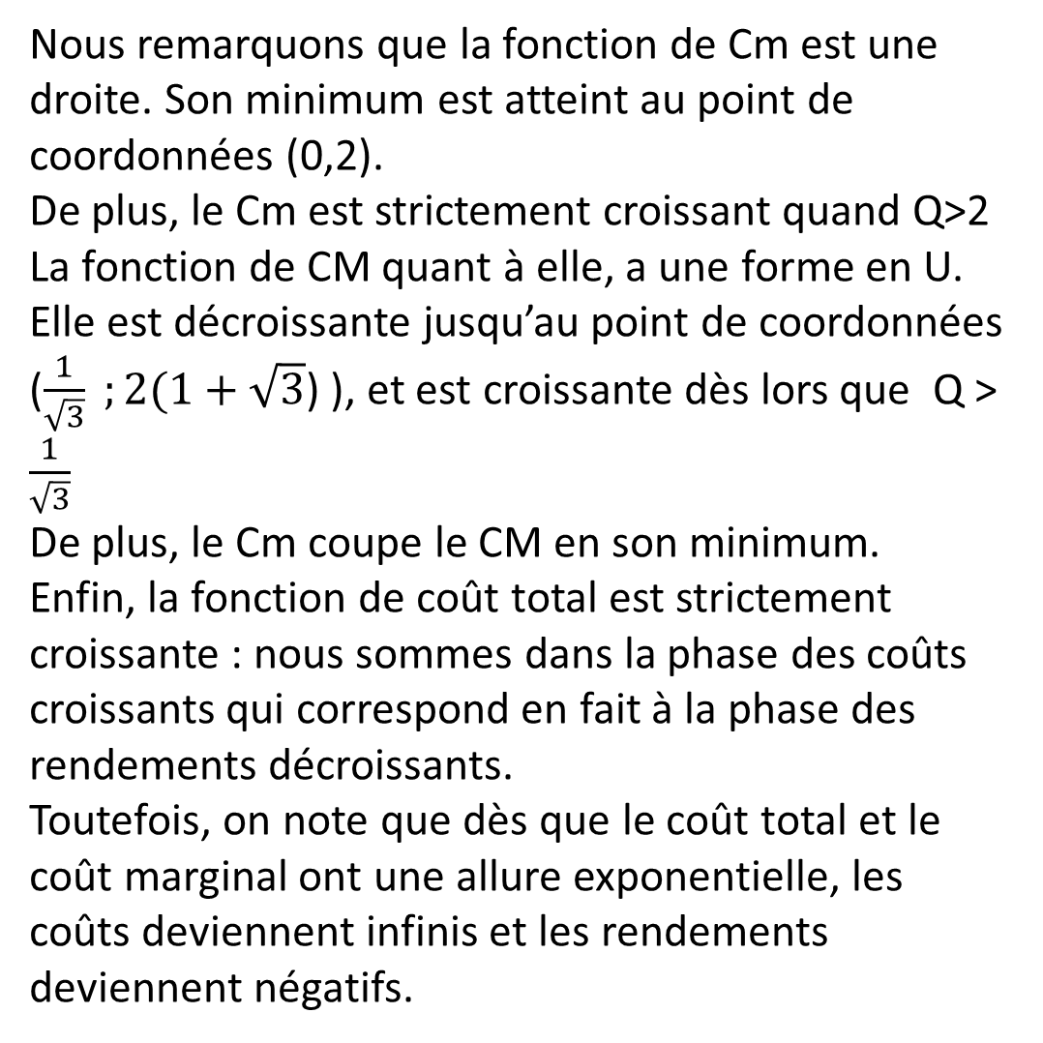
Solution Exercice 5 (4/5)
Nous remarquons que la fonction de Cm est une droite. Son minimum est atteint au point de coordonnées (0,2).
De plus, le Cm est strictement croissant quand Q>2
La fonction de CM quant à elle, a une forme en U.
Elle est décroissante jusqu’au point de coordonnées ($\frac{1}{\sqrt{3}} ;2(1+\sqrt{3}$) ), et est croissante dès lors que Q > $\frac{1}{\sqrt{3}}$
De plus, le Cm coupe le CM en son minimum.
Enfin, la fonction de coût total est strictement croissante : nous sommes dans la phase des coûts croissants qui correspond en fait à la phase des rendements décroissants.
Toutefois, on note que dès que le coût total et le coût marginal ont une allure exponentielle, les coûts deviennent infinis et les rendements deviennent négatifs.

Slide 132
Solution Exercice 5 (5/5)

